Slide 1
CEPC超导腔
沙鹏
2016.11.08

Slide 2
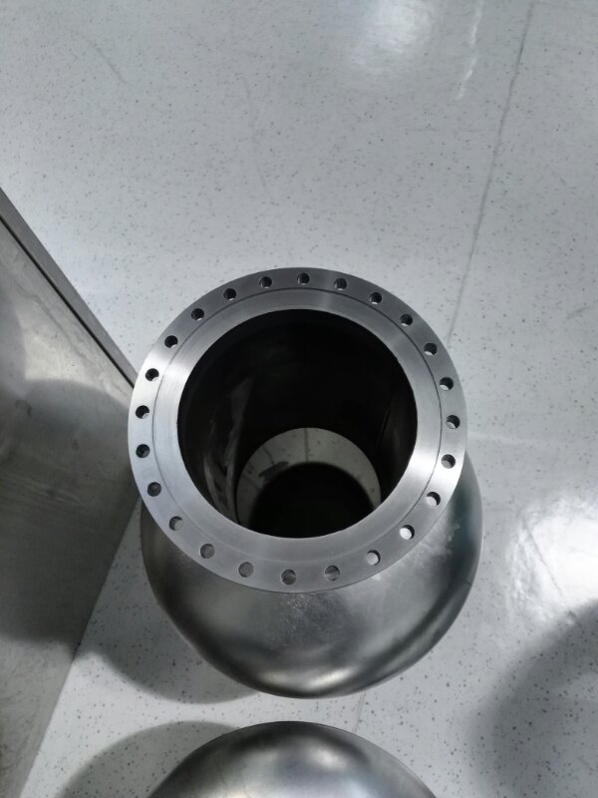
费米N-doping实验准备
腔法兰的更换；
垂测法兰；
密封圈；
盲板法兰、橡胶圈（刘佰奇）；
与费米的书面沟通——Statement of work.

Slide 3
其它
计算不同模式（Higgs，Z，W）下，主耦合器Qe和内导体插入深度的变化范围，结果已给马强。
调研铌在低温下的热传导参数，结果已给马强。
张新颖负责650MHz 2-cell腔的力学计算：涉及到很多接口问题，非常重要，刚刚启动。

